Slide 1
Demoday Jedha
Magie du cinéma dans la ville lumière :
Peut-on prédire le succès d'un film grâce à ses métadonnées ?
Gauthier RAMMAULT 2022-08-22

Slide 2
Visualisation

Slide 3
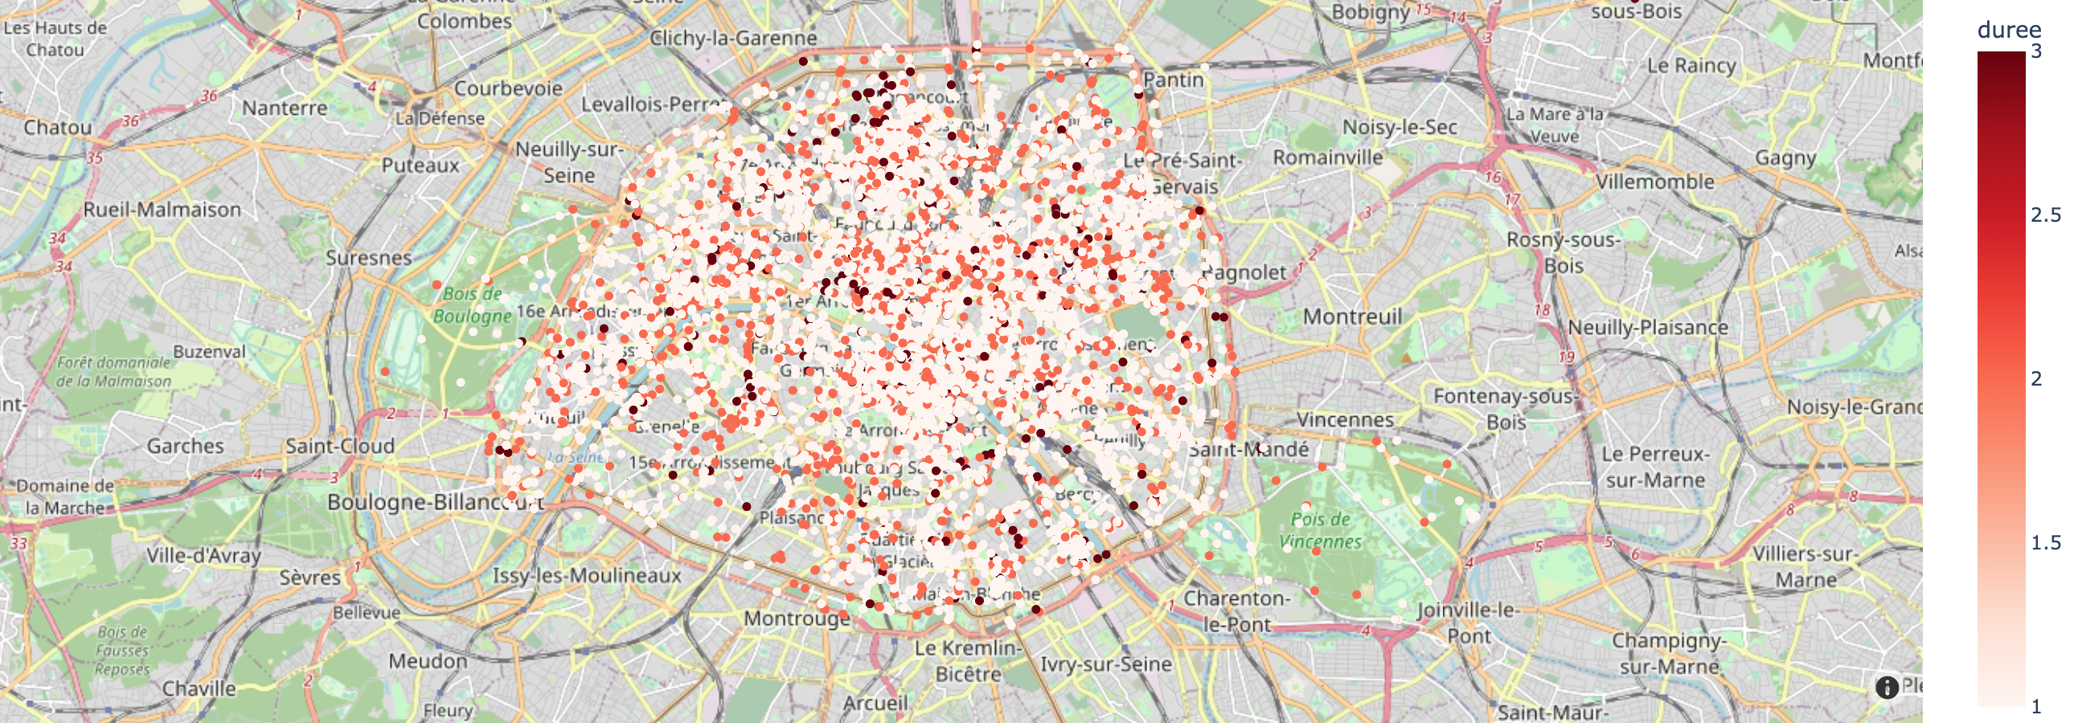
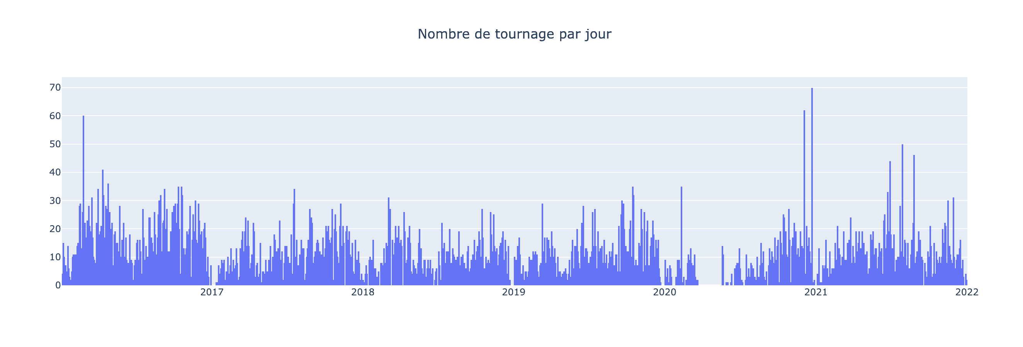
Tournages Parisiens
Données temporelles
Durées moyennes de tournages
Tournages réalisés chaque jour

Slide 4
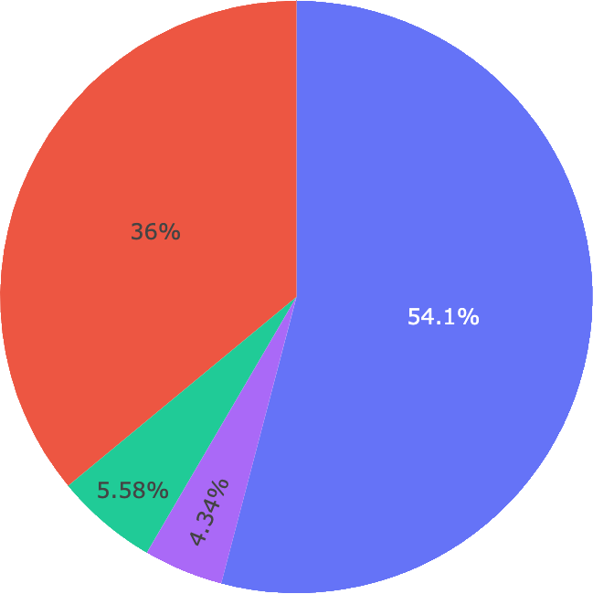
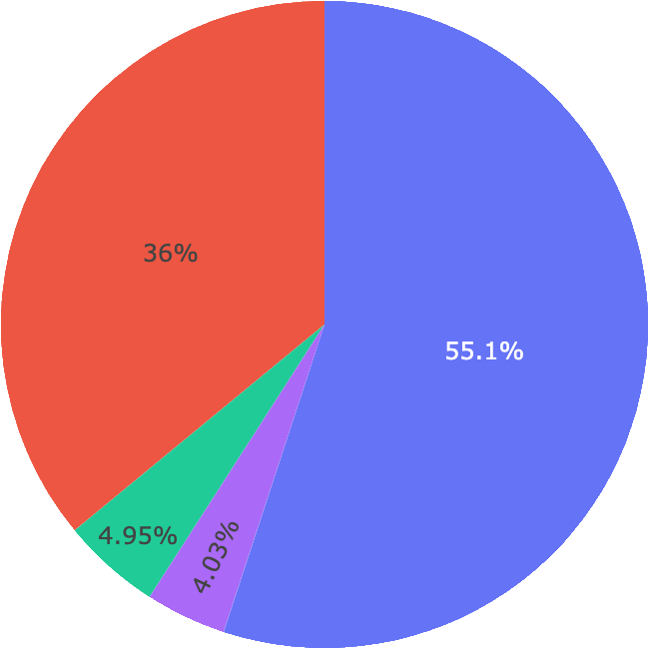
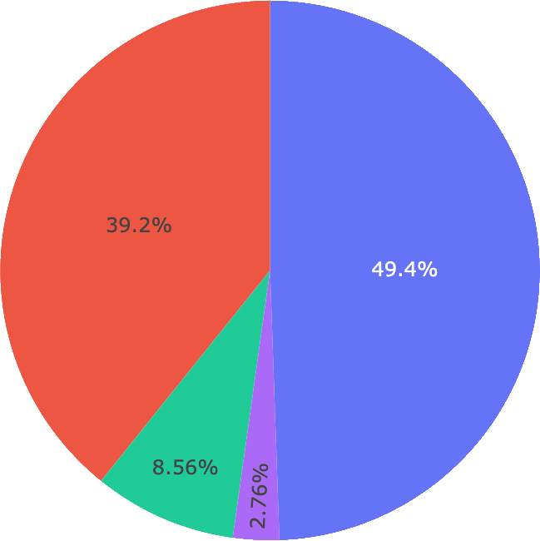
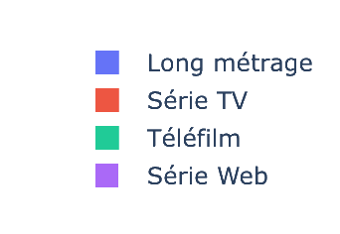


Rive Droite
Rive Gauche
Petite Couronne
Répartition
Répartition par arrondissement
Répartition par type de tournage

Slide 5

Dataset

Slide 6
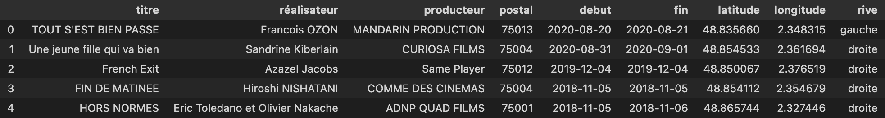
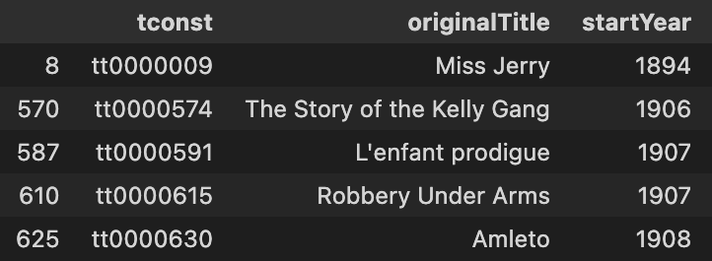
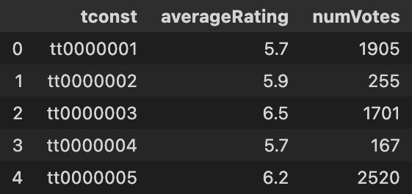
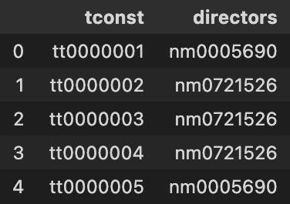
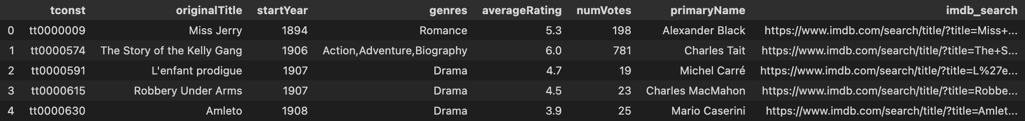
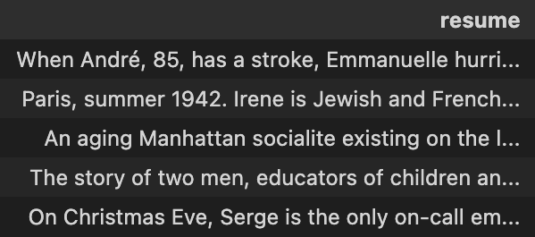
Composition du dataset
Fusion entre deux bases de données différentes et un scraping
}
DataGouv
}
IMDB
datasets.imdbws.com
}
Scraping IMDB

Slide 7

Scraping IMDb
Parental Advisor
Duration
Genre
Resume

Slide 8
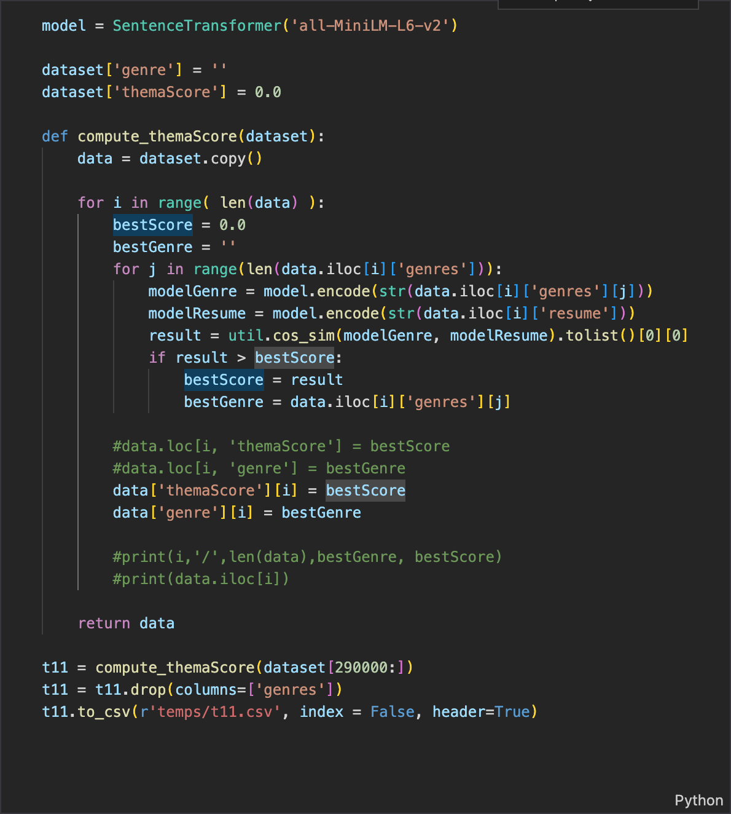
Sentence Transformer
Utilisation de la technologie BERT
Genres
[‘Comedy’, ‘Action’…]
Resume
Monsieur Hulot curiously wanders around a high-tech Paris, paralleling a trip with a group of American tourists. Meanwhile, a nightclub/restaurant prepares its opening night, but it's still under construction.
Genre
Comedy
ThemaScore
0.09567847

Slide 9
Machine Learning

Slide 10
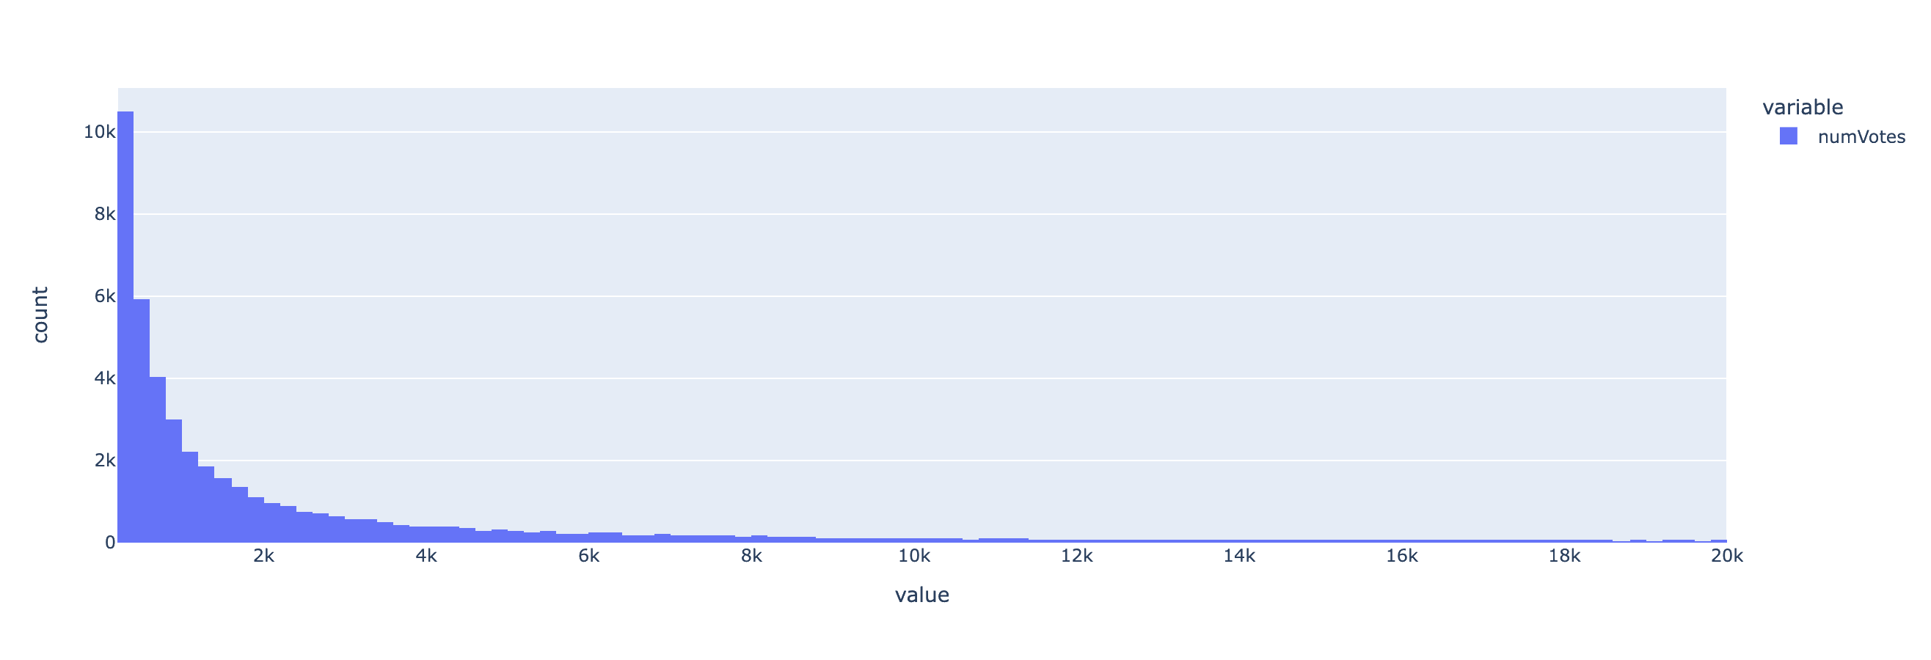
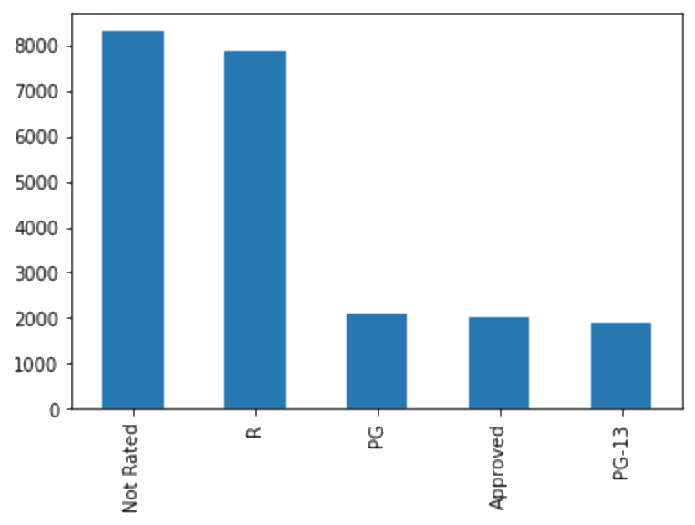
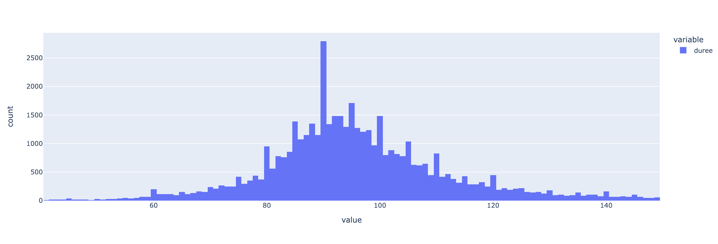
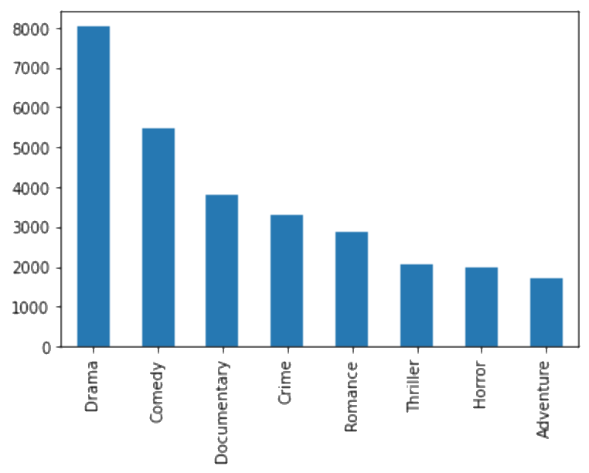
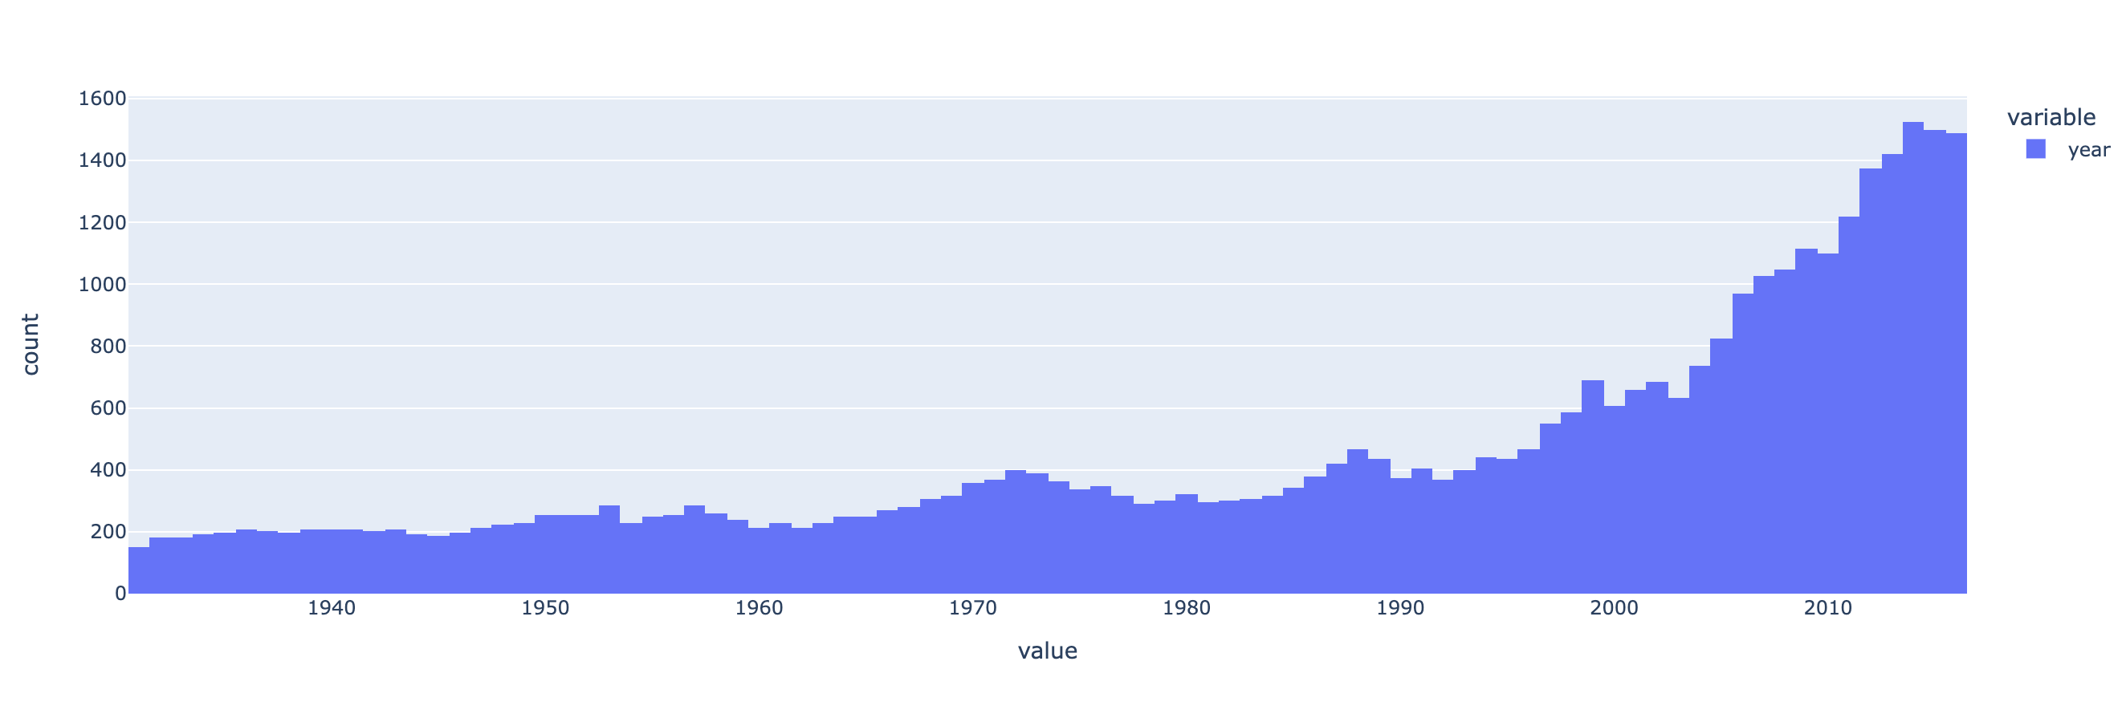
Retraitement des outliers
Valeurs explicatives

Slide 11
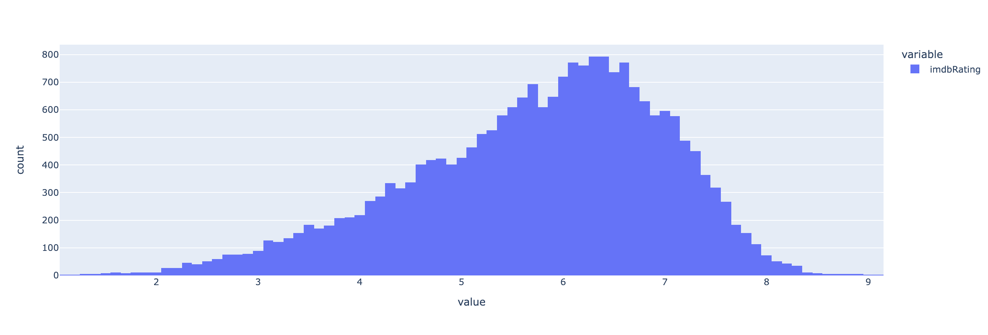
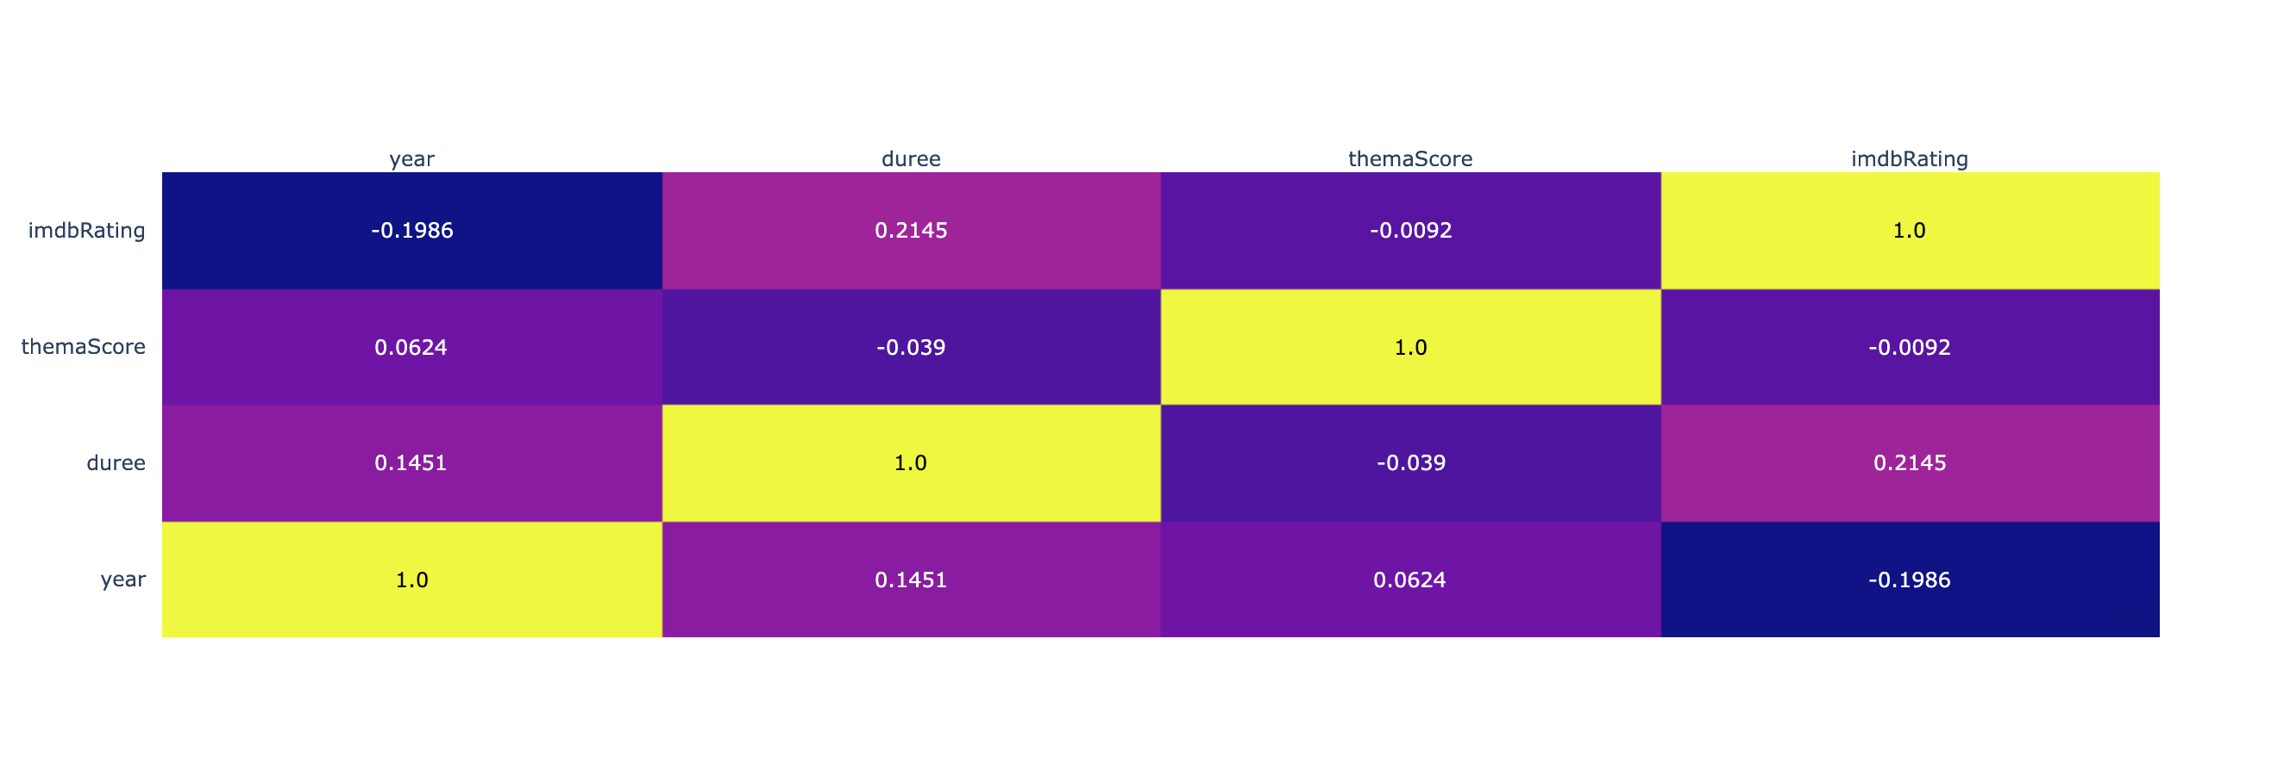
Résultats
valeur cible

Slide 12
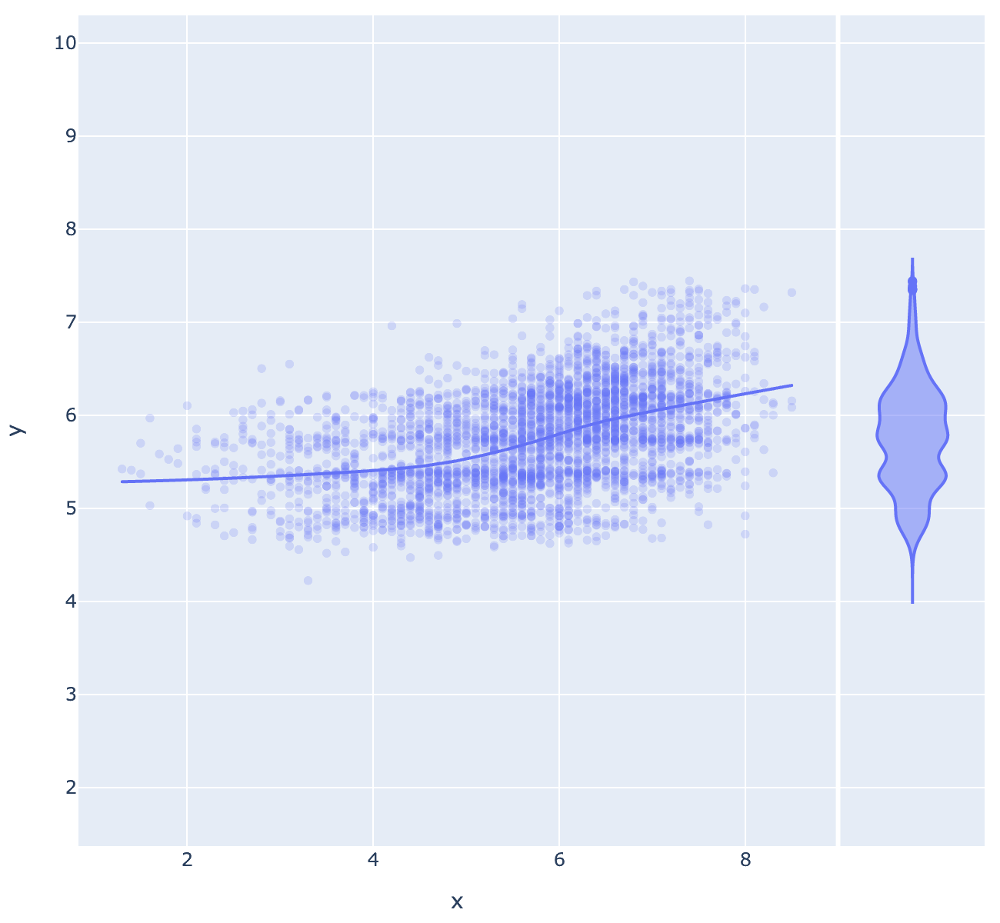
Résultats
Grid search : Random Forest
Classement par moyenne
Excellent : 6,7 à 10
Bon : 6,1 à 6,6
Sans avis : 5,8 à 6
Pas top : 5,4 à 5,7
Navet : 0 à 5,3
Mean squared error : 1.2526706278170905
Mean error : 1.1192276925706808

Slide 13

Déploiement

Slide 14
